Slide 1
影像辨識期末報告
B10538008 王凱誼
B10538069 范勝凱
B10538080 李佩蓉

Slide 2
大綱
Haar特徵分類器介紹
OpenCV-Eigenfaces
OpenCV-Fisherfaces
OpenCV-LBPH
程式碼
問題與討論

Slide 3
Haar特徵分類器
以 Haar 特徵分類器為基礎的人臉檢測技術是一種非常有效的人臉檢測技術，由2001 年 Paul_Viola 和 Michael_Jones 提出。
它是基於機器學習，通過使用大量的正負樣本圖像訓練得到一個cascade_function(級聯函數)，最後再用它來做人臉檢測。
一開始時，需要大量的正樣本圖(人臉圖像)和負樣本圖像(非人臉的圖像)來訓練分類器。

Slide 4
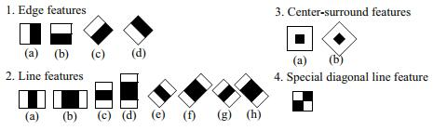
Haar特徵分類器-多種Haar特徵矩形
我們使用Haar 特徵矩形，從中提取特徵。
在Haar特徵提出之前，傳統的人臉檢測算法一般是基於圖像像素值進行的，計算量較大且實時性較差。
因此提出了多種形式的Haar特徵。之後又做了進一步的擴展，加入了旋轉45°的矩形特徵，因此現有的Haar特徵模板主要如下圖所示：
多種Haar矩形特徵圖

Slide 5
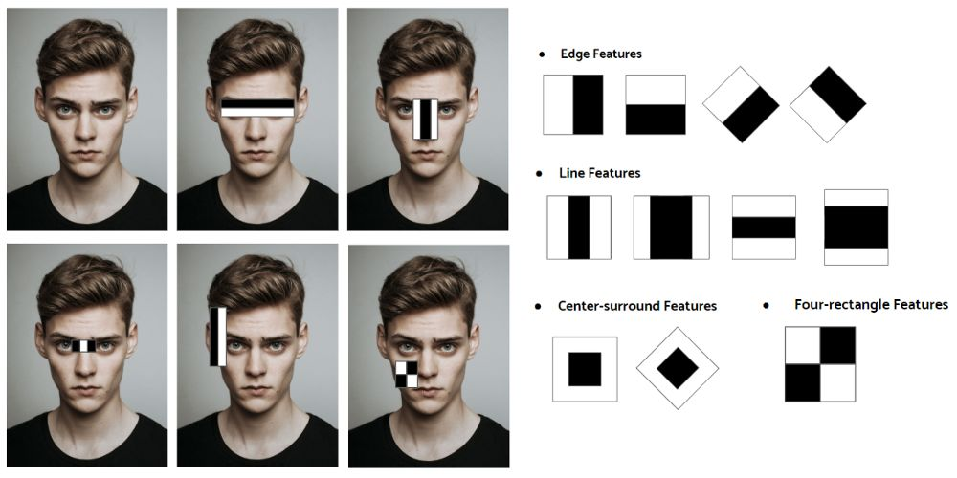
Haar特徵分類器-Haar特徵提取
Haar特徵反映了圖像局部的灰度變化。例如，臉部的一些特徵能由矩形特徵簡單的描述，如下圖所示。
在檢測過程中，通過滑動窗口，計算出黑白兩個區域像素值的平均值，並減去兩者之間的差距。如果結果高於所設閾值（比如0.5），則認定這些特徵值是我們所需要的特徵。
特徵檢測及Haar矩形特徵圖

Slide 6
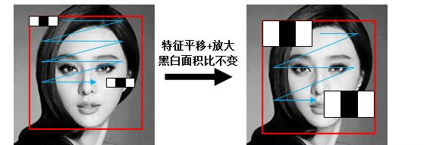
Haar特徵分類器-Haar特徵數量
如下圖，在放大+平移過程中白：黑：白面積比始終是1:1:1。
先在紅框所示的檢測窗口中生成大小為3個像素的最小特徵；之後分別沿著x和y平移產生了在檢測窗口中不同位置的大量最小3像素特徵。
然後把最小特徵分別沿著x和y放大，再平移，又產生了一系列大一點特徵；然後繼續放大+平移，重複此過程，直到放大後的特徵和檢測窗口一樣大。這樣就產生了完整的系列特徵。
特徵平移+放大
黑白面積比不變
紅色框代表檢測窗口

Slide 7
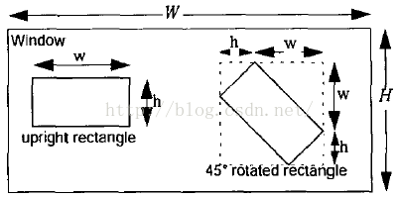

Haar特徵分類器-Haar特徵提取
Haar特徵的取值受到特徵模板的類別、位置以及大小這三種因素的影響，使得在一固定大小的圖像窗口內，可以提取出大量的Haar特徵。
例如，在一個24×24的檢測窗口內，矩形特徵的數量可以達到16萬個。為了加快計算所使用:
1.快速計算Haar矩形特徵值——積分圖像
2.篩選有效的矩形特徵用於分類識別——AdaBoost分類器

Slide 8
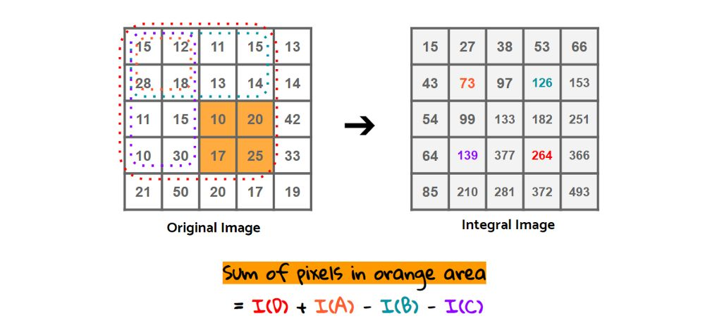
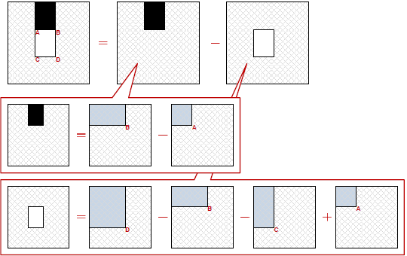
Haar特徵分類器-積分圖像
將原始圖像轉換為積分圖，這樣在求某一矩形區域的像素和時，只需索引矩形區域4個角點在積分圖中的取值，進行普通的加減運算，即可求得Haar特徵值。
整個過程只需遍歷一次圖像，因此可以大大提升計算效率。
利用積分圖提取Haar矩形特徵，可快速得到大量Haar特徵值。
其主要思想是將圖像起始像素點到每一個像素點之間所形成的矩形區域像素值之和，作為一個元素保存下來。
積分圖像計算示意圖
Haar 結合積分圖

Slide 9
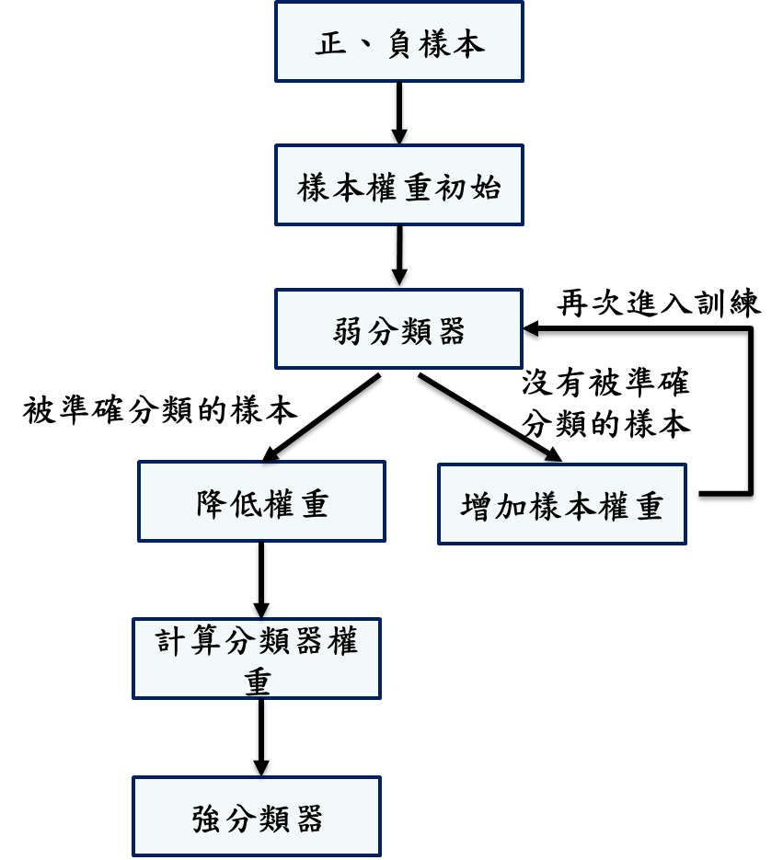
Haar特徵分類器-AdaBoost分類器
AdaBoost分類器可用於對提取的Haar特徵進行訓練分類，並應用於目標檢測中。
AdaBoost算法是一種疊代的算法，第一次的時候，每個樣本都是均勻分布，對於一組訓練集，通過改變其中每個樣本的分布概率，而得到不同的訓練集，對於每一個訓練集進行訓練從而得到多個弱分類器，再將這些弱分類器根據不同的權值組合起來，就得到了強分類器。
Adaboost訓練流程示意圖

Slide 10
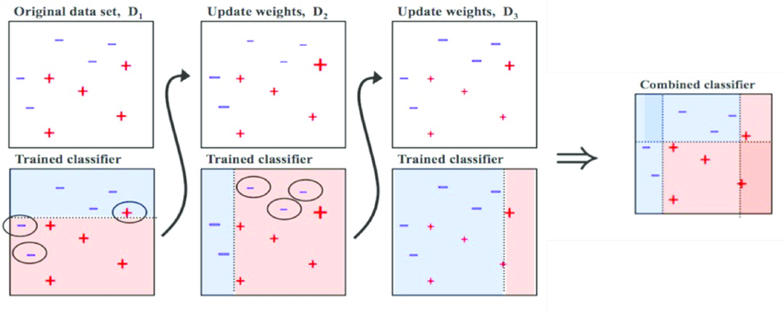
Haar特徵分類器-AdaBoost分類器(概念說明)
D1、D2、D3分別代表三個弱分類器，第一行為原始資料，第二行為分類的結果。
初始的樣本都是均勻分布，每個樣本的權重也都相同。
第二個分類器將第一個分類器分錯的樣本加強其權重(分布概率)，使上一個分類錯誤的地方正確分類。
雖然每個弱分類器皆有分類錯誤，但是綜合所有的結果，就能得到正確的分類。

Slide 11
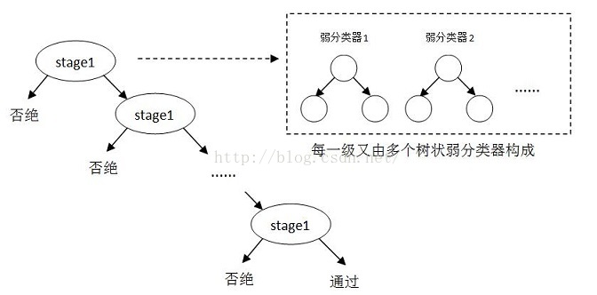
Haar特徵分類器-級聯分類器
AdaBoost是一種級聯分類器，由若干個強分類級聯而成，而每個強分類器又由若干個弱分類器(例如決策樹)組合訓練得到，弱分類器由簡單到複雜排列，希望經過訓練使每個強分類器都有高檢測率、低誤識率。
由弱分類器“並聯”組成強分類器，而由強分類器“串聯”組成級聯分類器。最終形成正確率很高的級聯分類器這就是我們最終的目標Haar分類器。
通過這樣一種級聯的方式可以去除一些誤識爲目標的子窗口，降低誤識率，同時也實現更高的速度。

Slide 12
Haar特徵分類器-級聯分類器
級聯強分類器能提高正確辨識率的原因如下:
例如: 一個強分類器，有99.9%的目標窗口可以通過，同時50%的非目標窗口也能通過，假設有20個強分類器級聯，那麼最終的正確檢測率爲0.999^20=98%，而錯誤識別率爲0.50^20≈0.0001%，在不影響檢測準確率的同時，大大降低了誤識率。
訓練層數越多，也就是越多個強分類器級聯，錯誤率越低。

Slide 13
detectMultiScale() 相關參數
image : 表示的是要檢測的輸入圖像
scaleFactor : 表示每次圖像尺寸減小的比例
minNeighbors : 表示每一個目標至少要被檢測到n次才算是真的目標(因為周圍的像素和不同的窗口大小都可以檢測到人臉)
minSize : 為目標的最小尺寸

Slide 14
Eigenfaces
採用PCA的方法降維，是為了減少人臉圖像的表示，即將原始圖像投影到特徵空間，得到一系列降維圖像，取其主元素表示人臉，因其主元素有人臉的形狀，稱為“特徵臉”。
EigenFace是一種基於統計特徵的方法，將人臉圖像視為隨機向量，並用統計方法辨別不同人臉特徵模式。
EigenFace的基本思想是，從統計的觀點，尋找人臉圖像分佈的基本元素，即人臉圖像樣本集協方差矩陣的特徵向量，以此近似的表特徵人臉圖像，這些特徵向量稱為特徵臉。

Slide 15
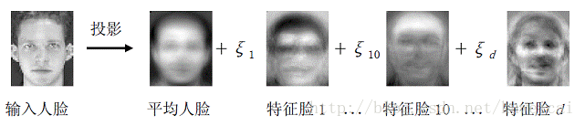
Eigenfaces
下圖對特徵臉的應用進行了說明。從下圖可以看出，一組特徵臉基圖像（特徵臉1~d）組成一個特徵臉子空間，任何一幅人臉圖像（減去平均人臉後）都可投影到該子空間，得到一個權值向量(§1~d)。
計算此向量和訓練集中每個人的權值向量之間的歐式距離，取最小距離所對應的人臉圖像的身份作為測試人臉圖像的身份。
而這裡所提到的一組特徵臉基圖像（也就是特徵臉，或者叫特徵向量），正是利用PCA所求得的協方差矩陣的特徵向量。具體可以參考主成分分析（PCA）和線性判別分析（LDA）原理簡介。

Slide 16
Eigenfaces-工作流程圖
開始
讀訓練數據
計算平均臉
特徵矩陣
計算特徵值
計算協方差矩陣
PCA降維
子空間模型
檢測/距離

Slide 17
Fisherfaces
FisherFace是一種基於LDA(全稱Linear Discriminant Analysis,線性判別分析)的人臉識別算法，而LDA是Ronald Fisher於193年提出來的，所以LDA也被稱作是Fisher Discriminant Analysis,也正因為如此，該人臉識別算法被稱為FisherFace。
LDA有和PCA相同的地方是，都有利用特徵值排序找到主元素的過程，但是不同的是PCA求的是協方差矩陣的特徵值，而LDA是求的是一個更為複雜的矩陣的特徵值。
其中需要注意的是在求均值時，和PCA也是有所不同的，LDA對每個類別樣本求均值，而PCA是對所有樣本數據求均值，得到平均臉。

Slide 18
LBPH
LBPH是利用局部二值模式直方圖的人臉識別算法。
LBP是典型的二值特徵描述子，所以相比前面EigenFace和FisherFace，更多的是整數計算，而整數計算的優勢是可以通過各種邏輯操作來進行優化，因此效率較高。
另外通常光照對圖中的物件帶來的影響是全局的，也就是說照片中的物體明暗程度，是往同一個方向改變的，可能是變亮或變暗，只是改變的幅度會因為距離光源的遠近而有所不同。
所以基本上局部相鄰(Local)的像素間，受光照影響後數值也許會改變，但相對大小不會改變，因此LBP特徵對光照影響不大。

Slide 19
LBPH-工作流程圖
開始
圖像灰階化
LBP特徵提取
每個方格生成直方圖
分割為多個方格(Cell)
ULBP降維處理
直方圖連接，特徵向量集合
直方圖比較
得到分類結果

Slide 20
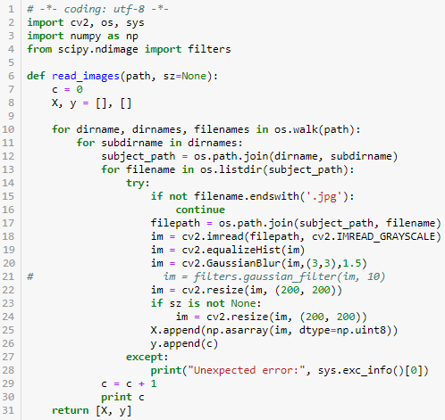
程式碼-訓練用

Slide 21
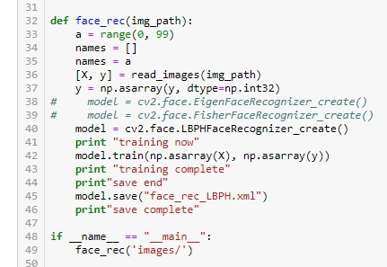
程式碼-訓練用

Slide 22
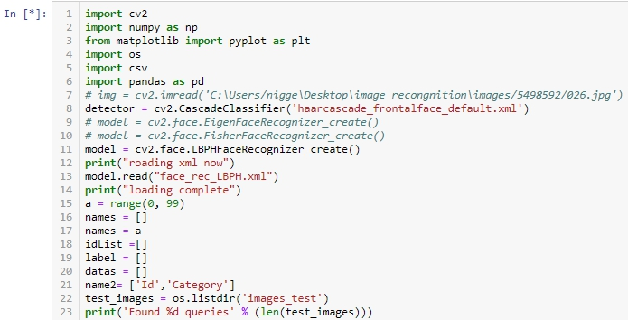
程式碼-辨識用

Slide 23
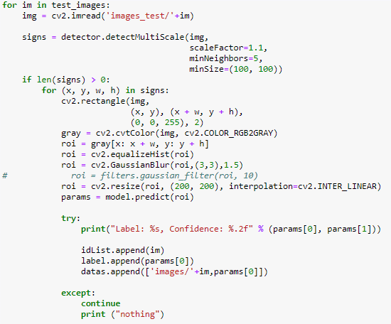
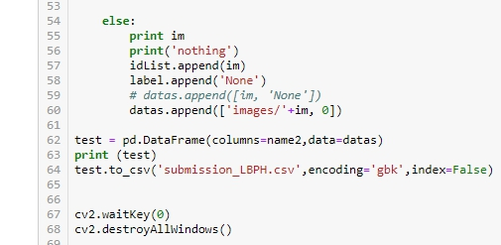
程式碼-辨識用

Slide 24
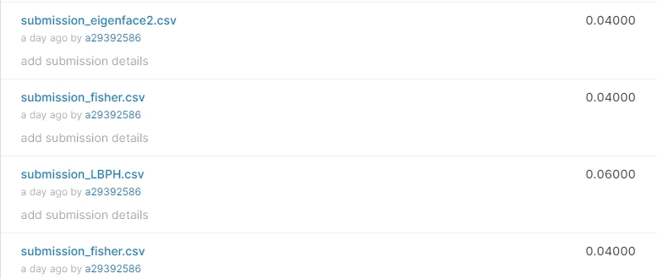
結果

Slide 25
遇到的問題
Haar分類器的minNeighbors參數調太小，同一張照片會很多非臉的部份被框到
→調高minNeighbors參數，盡量使一張照片只框出一個人臉
辨識成功率低
→影像預處理問題，雖有設定照片大小規一化，但在訓練集卻忘了只針對人臉做訓練，而是對整張圖訓練；所以在與測試圖片只取人臉部分做匹配時，造成辨識成功率低。
預處理效果不顯著
→再嘗試其他預處理方式。

